Slide 1

I lunedì della qualità
Azienda Ospedaliera “Guido Salvini”
28 settembre 2015

Slide 2
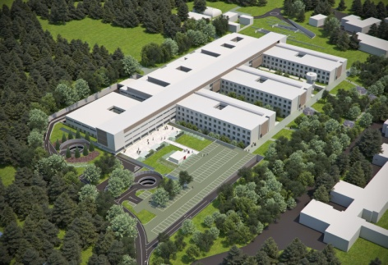
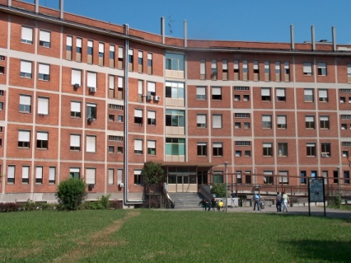

PIANO RISK 2015
PIANO RISK MANAGEMENT ANNO 2015
2

Slide 3
PIANO RISK 2015
Linee guida attività di Risk Management
Rischio in ostetricia
Rischio sepsi
Rischio infezioni correlate all’assistenza (igiene mani)
Rischio farmaci antiblastici
Rischio in ambito chirurgico
Raccomandazioni ministeriali
Monitoraggi
Formazione
Ascolto e mediazione trasformativa
3

Slide 4
PIANO RISK 2015
progetto 1
prevenzione e gestione della sepsi
Formazione d’aula + audit
Analisi cartelle cliniche
Indicatori aziendali
4

Slide 5
PIANO RISK 2015
progetto 1
prevenzione e gestione della sepsi
1° semestre 2015 | Dimessi | DECEDUTI | TASSO DI MORTALITA'
(0.38) | 224 | 43 | 19,2 %
995.9 | 246 | 74 | 30,1 %
785.52 | 50 | 36 | 72,0 %
5

Slide 6
PIANO RISK 2015
progetto 2
Gestione sicura della terapia farmacologica
Formazione d’aula
Farmacovigilanza
Elaborazione FUT per dipartimento
Revisione PR elettroliti concentrati
6

Slide 7
PIANO RISK 2015
progetto 3
Gestione del rischio in sala parto
Formazione d’aula: rischio in sala parto
distocia di spalla
CTG
Revisione protocolli: taglio cesareo
gravidanza a basso rischio
Rilevazione mortalità materna
7

Slide 8
PIANO RISK 2015
progetto 4
Gestione sicura farmaci antineoplastici
Formazione d’aula
Revisione protocolli: procedura generale
stravaso
UFA
continuità H-territorio
8

Slide 9
PIANO RISK 2015
Raccomandazioni ministeriali
Chirurgia sicura
Scheda materiali ritenibili
Check-list peri-operatoria → monitoraggio
Check-list interventi mono-operatore
9

Slide 10
PIANO RISK 2015
Raccomandazioni ministeriali
Atti di violenza
Collaborazione con SPP – UOMML
ISO 31000 gestione del rischio
10

Slide 11
PIANO RISK 2015
RACCOMANDAZIONI MINISTERIALI |  |  | PROCEDURA AO |  |  |  | MONITORAGGIO
 |  | EMANAZIONE | 2012 | 2013 | 2014 |  | 2012 | 2013 | 2014
1 | KCl | 2005-2008 | X | X | X |  | X | X | X
2 | RITENZIONE GARZE | 2006-2008 | X | X | XX |  |  | X | X
3 | IDENTIF. PZ-SITO CHIRURGICO | 2006-2008 | X | X | X |  |  | X | X
4 | SUICIDIO | 2006-2008 |  |  | X
5 | TRASFUSIONE | 2007-2008 | X | X | X
6 | TRAVAGLIO-PARTO | 2007-2008 |  | X | X
7 | FARMACI | 2007-2008 | X | X | X |  | X | X | X
8 | AGGRESSIONI | 2007 | X | X | XX |  |  | X | X
9 | DISPOSITIVI MEDICI | 2009 |  |  | X
10 | OSTEONECROSI | 2009 |  |  | NP |  | - | - | -
11 | TRASPORTI | 2010 |  | X | XX
12 | LASA | 2010 |  | X | X |  |  | X | X
13 | CADUTE | 2011 | X | XX | XX |  |  | X | X
14 | ANTIBLASTICI | 2012 |  |  |  |  |  |  | X
15 | TRIAGE | 2013 |  |  | X |  |  |  | X
16 | NEONATO >2500 gr | 2014
17 | RICONCILIAZIONE TERAPIA | 2015
percentuale implementazione |  |  | 58% | 77% | 93% |  | 17% | 54% | 64%
11

Slide 12
PIANO RISK 2015
Altri progetti
Igiene delle mani – autovalutazione (230/500)
- piano di miglioramento
12

Slide 13
PIANO RISK 2015
Altri progetti
CONSENSO INFORMATO
OBBLIGO DEL CONSENSO INFORMATO
CHI DA’ L’INFORMAZIONE
A CHI VA DATA L’INFORMAZIONE
IL CONTENUTO DELL’INFORMAZIONE
COME VA DATA L’INFORMAZIONE
MODULISTICA FAC-SIMILE
13

Slide 14
PIANO RISK 2015
Altri progetti
PDTA monitoraggio
Femore
Mammella
Colon
Stroke
14

Slide 15
PIANO RISK 2015
Altri progetti
Eventi avversi → procedura
Cadute
Agiti aggressivi
15

Slide 16
Grazie per l’attenzione

